Slide 1


Санкт-Петербургский политехнический университет
Петра Великого
Магнитные методы неразрушающего контроля
  Сидоров Н.
  гр. 13346/7
Санкт-Петербург
2018г.

Slide 2
Санкт-Петербургский политехнический университет
Петра Великого
Классификация магнитных МНК
по ГОСТ 18353-79
По первичному информативному параметру:
Коэрцитивной силы
Намагниченности
Остаточной индукции
Магнитной проницаемости
Напряженности
Эффект Баркгаузена
По способу получения первичной информации:
Магнитопорошковый
Индукционный
Феррозондовый
Эффекта Холла
Магнитографический
Пондеромоторный
Магниторезисторный

Slide 3
Магнитные методы контроля
магнитнопорошковый
магнитнографический
индукционный
преобразователя Холла
пондеромоторный
феррозондовый
дефектоскопия
измерение толщины
контроль структуры и мех. свойств

Slide 4
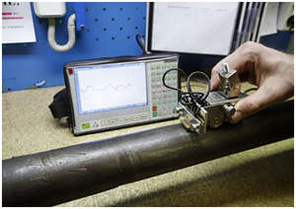
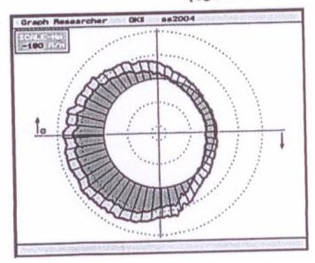
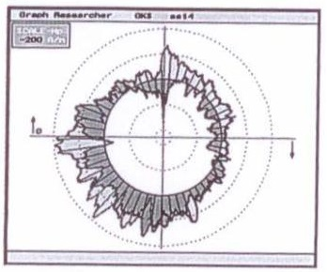
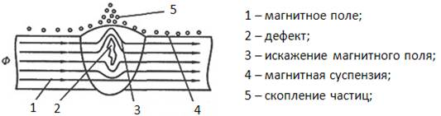
Санкт-Петербургский политехнический университет
Петра Великого.
Магнитооптический
Метод магнитной памяти
Магнитометрический метод
Магниторезисторный
Магнитополупроводниковый
Метод магнитной памяти
Магнитнопорошковый метод
Распределение поля остаточной намагниченности Нр

Slide 5
Способы применения
Дефектоскопия
Определение поверхностных дефектов типа нарушений сплошности металла в ферромагнитных изделиях
Измерения толщины
Контроль структуры и механических свойств
Определение толщины немагнитных и слабомагнитных покрытий на ферромагнитных изделиях, толщины азотированного и цементированного слоев, слоя поверхностной закалки
Определения качества термообработки, количества магнитной фазы в немагнитных сплавах, механических характеристик ферромагнитных сталей, остаточного аустенита, магнитной анизотропии

Slide 6
Санкт-Петербургский политехнический университет
Петра Великого.
Магнитная структуроскопия
Основная задача магнитной структуроскопии - установление закономерных связей между магнитными свойствами металлов и сплавов и их структурно-фазовым состоянием и механическими свойствами, на основе которых разрабатываются методы и средства неразрушающего контроля промышленных изделий.
Основные области применения методов магнитной структуроскопии:
• определение структурного состояния и механических свойств холодно- и горячекатанных сталей;
• контроль структурного состояния и прочностных характеристик объемнотермообработанных стальных и чугунных изделий;
• определение фазового состава и пористости, выявление пара- и ферромагнитных участков с различающимися физическими свойствами в литых, металлокерамических изделиях и сварных соединениях;
• оценка напряженного состояния и его изменений в материалах и конструкциях после термической обработки и пластического деформирования, а также в процессе эксплуатации;
• выявление кристаллографической текстуры, анизотропии механических свойств при пластическом деформировании листового проката;
• контроль структуры, физико-механических свойств и толщины упрочненного слоя после обработки изделий различными методами;
• сортировка изделий по маркам, качественная оценка содержания основных легирующих элементов;
• определение кристаллографической структуры.
Notes:
основные области применения методов магнитной структуроскопии:
• определение структурного состояния и механических свойств холодно- и горячекатанных сталей;
• контроль структурного состояния и прочностных характеристик объемнотермообработанных стальных и чугунных изделий (отжиг, нормализация, закалка, отпуск и старение);
• определение фазового состава и пористости, выявление пара- и ферромагнитных участков с различающимися физическими свойствами в литых, металлокерамических изделиях и сварных соединениях;
• оценка напряженного состояния и его изменений в материалах и конструкциях после термической обработки и пластического деформирования, а также в процессе эксплуатации;
• выявление кристаллографической текстуры, анизотропии механических свойств при пластическом деформировании листового проката;
• контроль структуры, физико-механических свойств и толщины упрочненного слоя после обработки изделий различными методами (закалка ТВЧ, химикотермическая обработка, упрочнение концентрированными потоками энергии, виброупрочнение, обезуглероживание в стали и отбел в чугуне);
• сортировка изделий по маркам, качественная оценка содержания основных легирующих элементов;
• определение кристаллографической структуры.

Slide 7
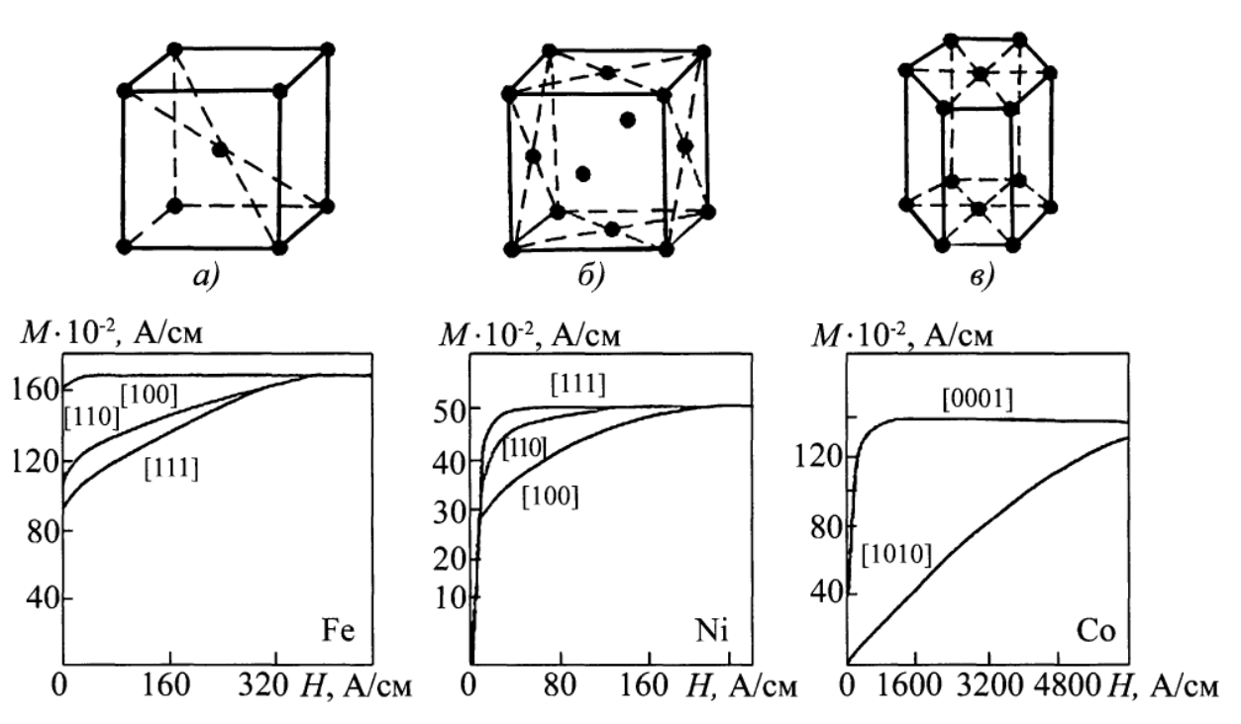
Санкт-Петербургский политехнический университет
Петра Великого.
Магнитная структуроскопия
Классификация магнитных свойств по чувствительности к изменению структурного вещества:
Первичные – это свойства не чувствительные к структурному состоянию ферромагнетика (температура Кюри Тс, константы естественной кристаллографической анизотропии и намагниченность насыщения).
Вторичные – это свойства чувствительные к кристаллографической текстуре, изменениям напряжений, микроструктуры, формы и размеров ферромагнетика (кривая намагничивания, форма и площадь петли магнитного гистерезиса, а также основные параметры, характеризующие ее).
Структурно-чувствительные магнитные характеристики анизотропны.
Монокристаллы ферромагнетиков имеют оси (направления) легкого и трудного намагничивания.
Элементарные ячейки Fe (a), Ni (б), Со (в) и кривые намагничивания вдоль кристаллографических осей
Notes:
Элементарные ячейки Fe (a), Ni (б), Со (в) и кривые намагничивания вдоль кристаллографических осей трудного - [1010]. Зависимость процессов намагничивания от кристаллографических
направлений можно проследить на примере кривых намагничивания для Fe, Ni и Со (см. рис. 1.18).
При прокатке металла или направленной кристаллизации и рекристаллизации возникает текстура, которая приводит к появлению анизотропии магнитных свойств, поэтому результаты измерения магнитных параметров, связанных с магнитной анизотропией, можно использовать для анализа текстуры и физико-механических свойств металла в различных направлениях. При образовании твердых растворов внедрения решетка может быть сильно искажена, что также может привести к анизотропии магнитных свойств. Примером служит мартенсит, имеющий тетрагональную объёмно-центрированную решетку.

Slide 8
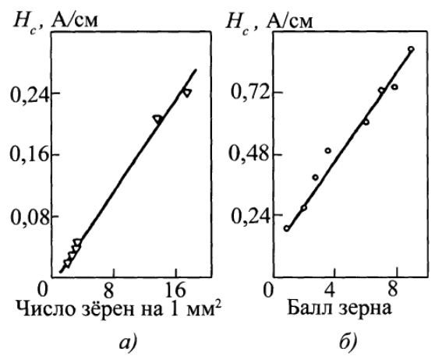
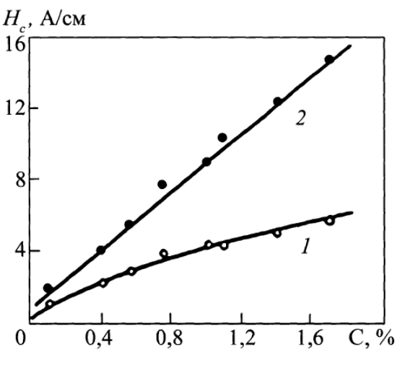
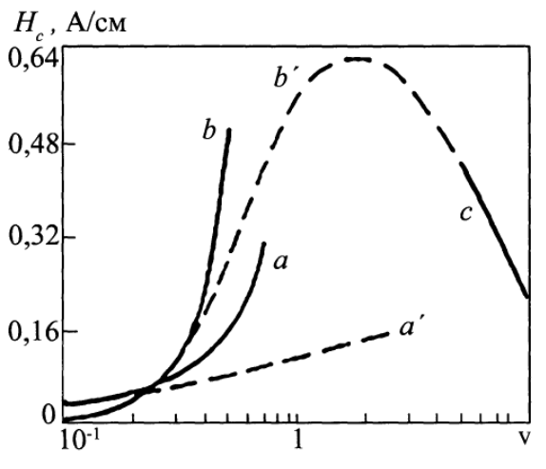
Санкт-Петербургский политехнический университет
Петра Великого.
Магнитная структуроскопия
Зависимость коэрцитивной силы от размера зерна:
а - для чистого железа (~0,002% С);
б - для мартеновской низкоуглеродистой стали.
Зависимость коэрцитивной силы от содержания углерода в железе в форме
зернистого (1) и пластинчатого (2)
цементита
Зависимость коэрцитивной силы от размеров включений

Slide 9
Санкт-Петербургский политехнический университет
Петра Великого.

